Slide 1
人教版七年级上册第一章有理数
有理数加法的运算律及运用

Slide 2
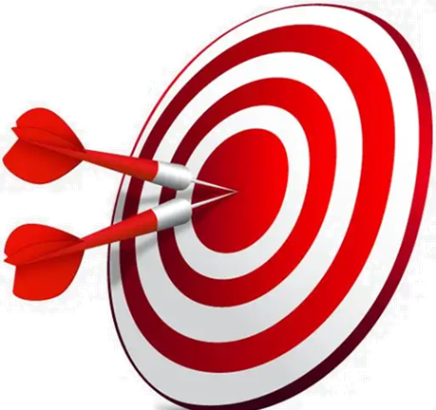
1．理解有理数加法的运算律，并能熟练的运用运算律简化运算；(重点)
2．经历探索有理数加法的运算律的过程，体验探索归纳的数学方法．

Slide 3
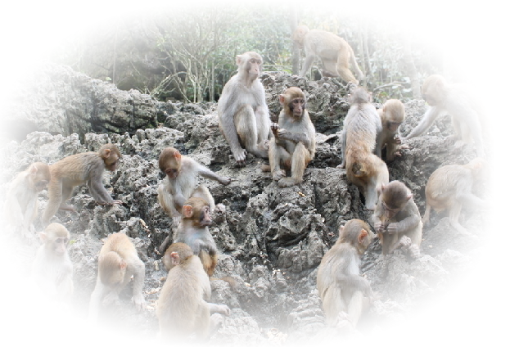
有人养了一群猴子，每天早晨，给每只猴子4个栗子，晚上再给3个，猴子大吵大闹起来，它们想不通，为什么晚上比早晨少了一个呢？
这个人希望猴子愉快一点，可他又没有更多的栗子，于是改成早晨给3个，晚上给4个. 从此，猴子高兴了，它们发现：每天晚上，都比早晨吃到更多的栗子.
3+4=4+3，猴子到底是猴子，它们不懂得交换律，所以朝3暮4和朝4暮3得到了不同的效果.

Slide 4
小学学过哪些加法运算律？
加法交换律
加法结合律
两个数相加，交换加数的位置，和不变.
三个数相加，先把前两个数相加,或者先把后两个数相加，和不变.

Slide 5

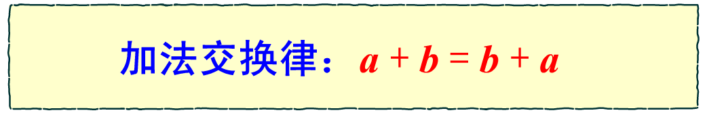
计算：
30+(-20)，(-20)+30.
两次所得的和相同吗？换几个加数再试-试.
从上述计算中，你能得出什么结论？
(-15)+28，28+(-15).
13+(-32)，(-32)+13.
(-41)+14，14+(-41).
有理数的加法中，两个数相加，交换加数的位置，和不变.

Slide 6
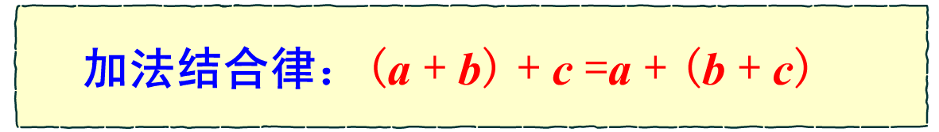
计算：
[8+(-5)]+(-4)，8+[(-5)+(-4)].
两次所得的和相同吗？换几个加数再试-试.
从上述计算中，你能得出什么结论？
[14+(-3)]+23，14+[(-3)+23].
[15+(-30)]+13，15+[(-30)+13].
[(-3)+16]+(-16)，(-3)+[16+(-16)].
有理数的加法中，两个数相加，交换加数的位置，和不变.

Slide 7
例1.计算：
怎样使计算简化的?这样做的根据是什么?
解:(－25)+34+156+(－35)
学科网
＝34+156+[(－25)+(-35)]
＝190+(－60)
＝130
策略1：同号结合法 符号相同的两个数先相加.

Slide 8
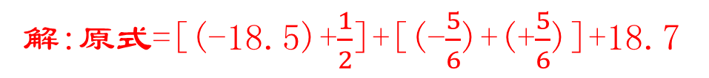
例2.计算:
怎样使计算简化的?这样做的根据是什么?
解:原式=[(-18.5)+$$\frac{1}{2}$$]+[(-$$\frac{5}{6}$$)+(+$$\frac{5}{6}$$)]+18.7
=-18+0+18.7
=0.7
策略2：凑整结合法 能凑成整数的两个数先相加.
策略3：相反数结合法 互为相反数的两个数先相加.

Slide 9
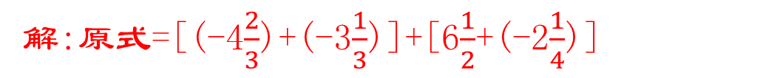
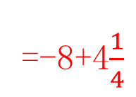
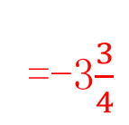
例3.计算:
解:原式=[(-4$$\frac{2}{3}$$)+(-3$$\frac{1}{3}$$)]+[6$$\frac{1}{2}$$+(-2$$\frac{1}{4}$$)]
=-8+4$$\frac{1}{4}$$
=-3$$\frac{3}{4}$$
攻略3：同分母结合法 分母相同的数先相加.

Slide 10
1.计算：
(1) 23+(-17)+6+(-22) (2) (-2)+3+1+(-3)+2+(-4)
解（1）原式=23+6+[(-17)+(-22)]
=29+(-39)
=-10
（2）原式=[(-2)+2]+[3+(-3)]+[1+(-4)]
=0+0+(-3)
=-3

Slide 11
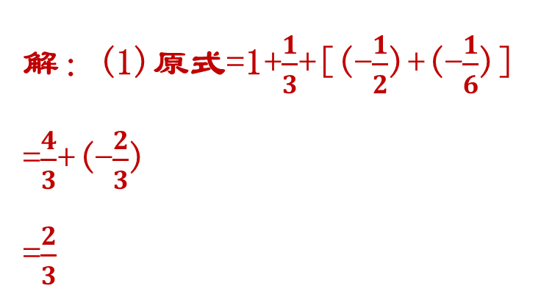
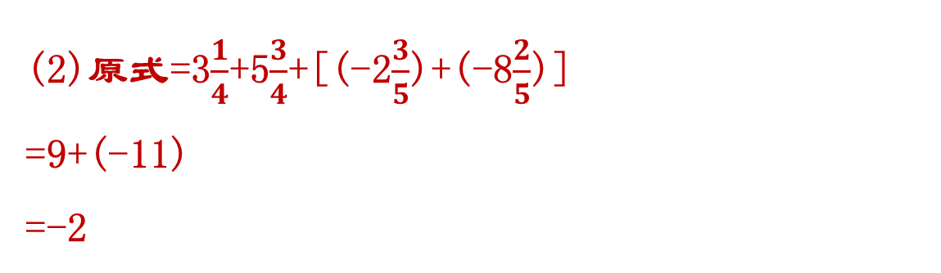
2.计算：
(1) (2)
解：(1)原式=1+$$\frac{1}{3}$$+[(-$$\frac{1}{2}$$)+(-$$\frac{1}{6}$$)]
=$$\frac{4}{3}$$+(-$$\frac{2}{3}$$)
=$$\frac{2}{3}$$
(2)原式=3$$\frac{1}{4}$$+5$$\frac{3}{4}$$+[(-2$$\frac{3}{5}$$)+(-8$$\frac{2}{5}$$)]
=9+(-11)
=-2

Slide 12
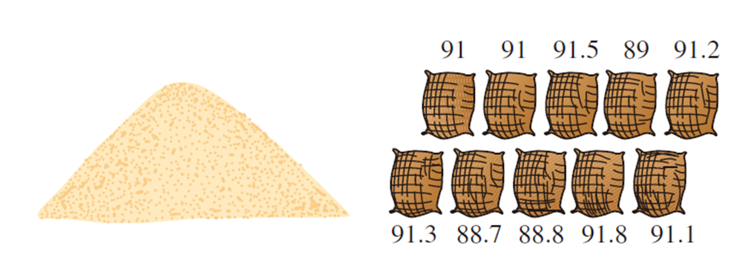
例4.10袋小麦称后记录如图所示（单位：kg）
（1）10袋小麦一共多少kg？
（2）如果每袋小麦以90 kg为标准，10袋小麦总计超过多少千克或不足多少kg？
知什么？
求什么？
怎么求？

Slide 13
解法1：先计算10袋小麦的总重量
91+91+91.5+89+91.2+91.3+88.7+88.8+91.8+91.1＝905.4
再计算总计超过多少千克
905.4－90×10＝5.4
答：10袋小麦总计超过标准重量5.4千克，总重量是905.4千克.

Slide 14
解法2：每袋小麦超过标准重量的千克数记作正数，不足的千克数记作负数，10袋小麦对应的数为+1，+1，+1.5，－1，+1.2，+1.3，－1.3，－1.2，+1.8，+1.1
1+1+1.5+(－1)+1.2+1.3+(－1.3)+(－1.2)+1.8+1.1
＝[1+(－1)]+[1.2+(－1.2)]+[1.3+(－1.3)]+(1+1.5+1.8+1.1)
＝5.4
90×10+5.4＝905.4（千克）
答：10袋小麦总计超过标准重量5.4千克，总重量是905.4千克.

Slide 15
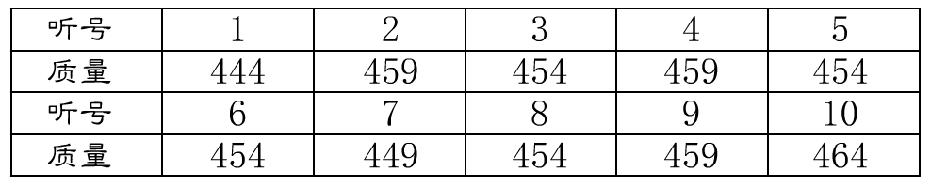
有一批食品罐头，标准质量为每听454克，现抽取10听样品进行检测，结果如下表(单位:克).
这10听罐头的总质量是多少?
解法1:444+459+454+459+454+454+449+454+459+464=4550(克)

Slide 16
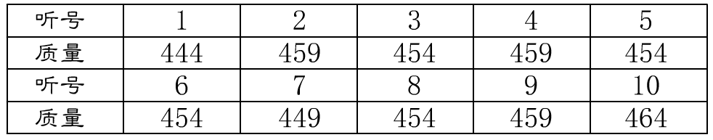
有一批食品罐头，标准质量为每听454克，现抽取10听样品进行检测，结果如下表(单位:克).
这10听罐头的总质量是多少?
解法1:444+459+454+459+454+454+449+454+459+464=4550(克)

Slide 17
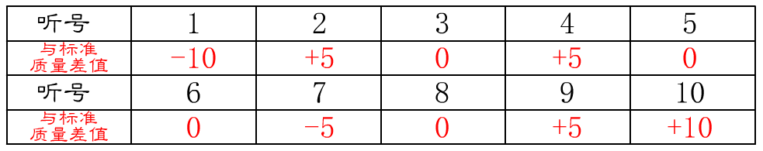
有一批食品罐头，标准质量为每听454克，现抽取10听样品进行检测，结果如下表(单位:克).
这10听罐头的总质量是多少?
解法2:这10听罐头与标准质量差值的和为
(-10)+5+0+5+0+0+(-5)+0+5+10=10
因此，这10听罐头的总质量为454×10+10=4540+10=4550(克)

Slide 18

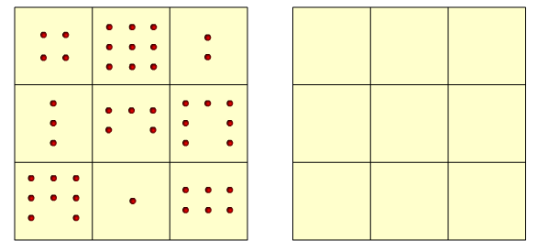
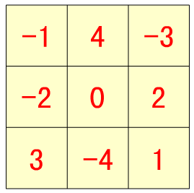
填 幻 方
有人建议向火星发射如下左图的图案. 它叫做幻方，其中9个格中的点数分别是1，2，3，4，5，6，7，8，9. 每一横行、每一竖列以及两条斜对角线上的点数和都是15. 如果火星上有智能生物，那么他们可以从这种"数学语言"了解到地球上也有智能生物(人).
你能将-4，-3，-2，-1，0，1，2，3，4这9个数分别填入右图的幻方的9个空格中，使得处于同一横行、同一竖列、同一斜对角线上的3个数相加都得0吗？

Slide 19
1.有理数中,所有整数的和等于_______.
2.(-2)+4+(-6)+8+…+(-98)+100=_______.
3.一个加数是绝对值等于6的负有理数，另一个加数是-3的相反数.这两个数的和等于______.
0
50
-3

Slide 20
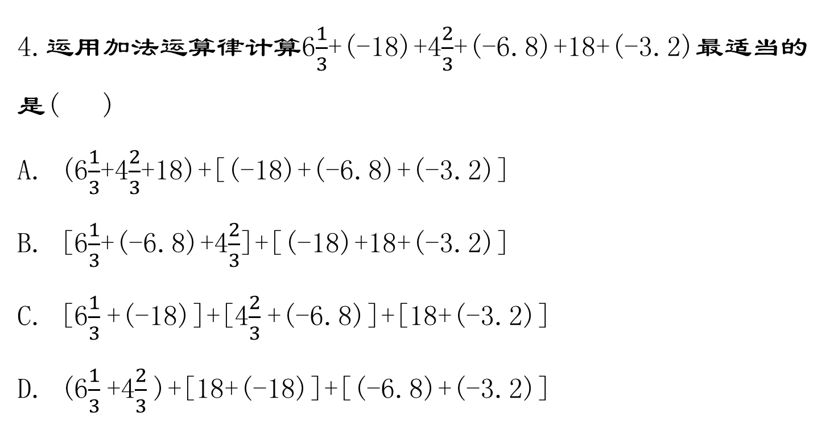
4.运用加法运算律计算6$$\frac{1}{3}$$+(-18)+4$$\frac{2}{3}$$+(-6.8)+18+(-3.2)最适当的是( )
A. (6$$\frac{1}{3}$$+4$$\frac{2}{3}$$+18)+[(-18)+(-6.8)+(-3.2)]
B. [6$$\frac{1}{3}$$+(-6.8)+4$$\frac{2}{3}$$]+[(-18)+18+(-3.2)]
C. [6$$\frac{1}{3}$$+(-18)]+[4$$\frac{2}{3}$$+(-6.8)]+[18+(-3.2)]
D. (6$$\frac{1}{3}$$+4$$\frac{2}{3}$$)+[18+(-18)]+[(-6.8)+(-3.2)]
D

Slide 21
5.某村共有6块小麦实验田，每块实验田今年的收成与去年相比情况如下(增产为正，减产为负)：55千克，-40千克，10千克，-16千克，27千克，-5千克.今年的小麦总产量与去年相比情况如何?
解: 55+(-40)+10+(-16)+27+(-5)
=55+10+27+[(-40)+(-16)+(-5)]
=92+(-61)
=31(千克)
答:今年的小麦总产量比去年增产了31千克.

Slide 22
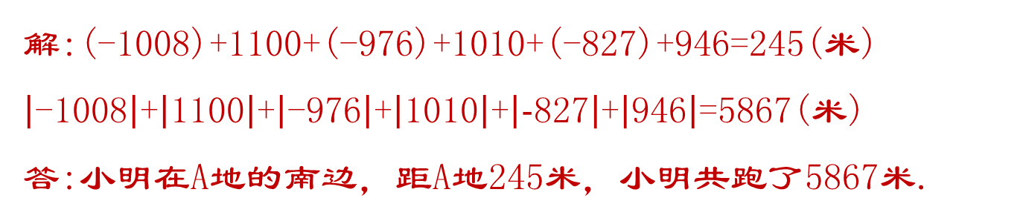
6.某日小明在一条南北方向的公路上跑步，他从A地出发,每隔10分钟记录下自己的跑步情况(向南为正方向，单位:米).
-1008，+1100，-976，+1010，-827，946
1小时后他停下来休息，此时他在A地的什么方向?距A地多远?小明共跑了多少米?
解:(-1008)+1100+(-976)+1010+(-827)+946=245(米)
$$\left|−1008\right|$$+$$\left|1100\right|$$+$$\left|−976\right|$$+$$\left|1010\right|$$+$$\left|−827\right|$$+$$\left|946\right|$$=5867(米)
答:小明在A地的南边，距A地245米，小明共跑了5867米.

Slide 23
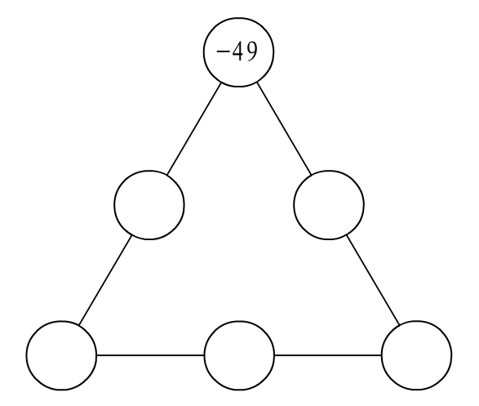
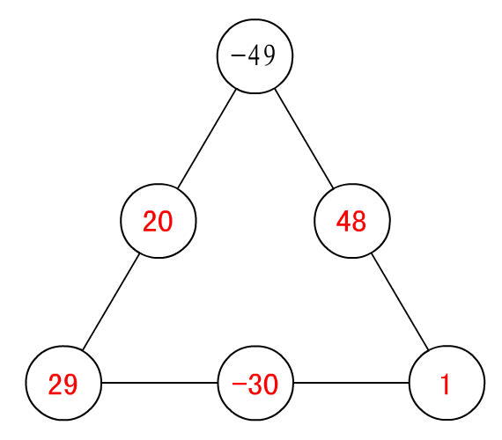
7.分别在下图圆圈内填上彼此都不相等的数，使得每条线上的三个数之和为零.你有几种填法?

Slide 24
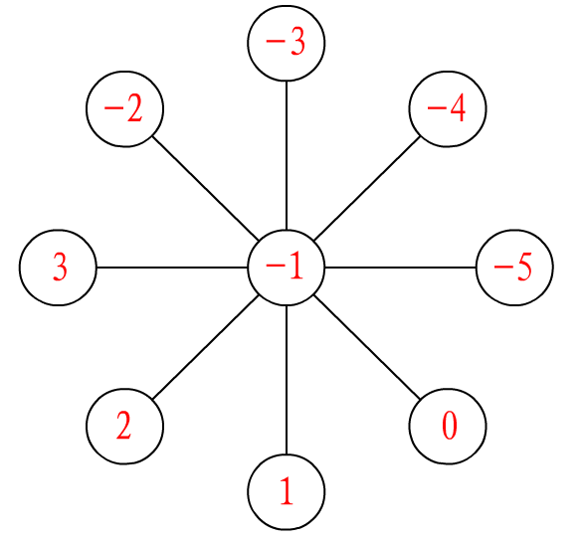
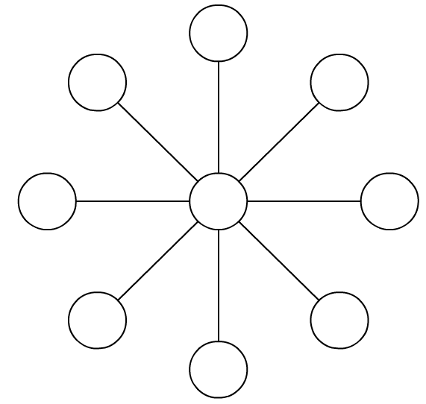
8.把-5，-4，-3，-2，-1，0，1，2,3这些数填入下图的圆圈中，使得每条直线.上数字之和相等.

Slide 25
1.加法交换律：在有理数加法中，两个数相加，交换加数的位置，和不变.
用字母表示为：
a+b=b+a
2.加法结合律：在有理数的加法中，三个数相加，先把前两个数相加，或者先把后两个数相加，和不变.
用字母表示为：
(a+b)+c=a+(b+c)

